Slide 1



République du Niger
PRÉSENTATION DU MÉMOIRE DE FIN DE CYCLE
EN VUE DE L’OBTENTION DU DIPLÔME D’INGÉNIEUR DES TRAVAUX INFORMATIQUES
Thème :
« Mise en place d’un système automatisé de gestion des programmations et suivis
des missions d’une Inspection Générale des Services:
cas du Ministère des Finances »
Présenté par :
M. Hamadou Seydou Abdoul Salam
M. Hassane Wankoye Abdourahamane
Mlle. Mohamed Tourad Moulay Sidi Minatou
Maitre de Stage:
Encadreur :
M. Rabé ISSOUFA
Ingénieur d’État en informatique
Mme ZAKOU Fatima-Zara
Inspecteur Générale des Finances
Année Académique:
2017-2018

Slide 2








Introduction
Présentation du
centre d’accueil
I
Etude préalable
Présentation du
projet
Analyse et
conception
Plan
Analyse
II
Conception
Réalisation
Architecture et
Description des outils
III
Présentation de
L’application
Conclusion

Slide 3




Introduction
.
Introduction
Partie 1
Partie 2
CAS
Partie 3
Conclusion
INSPECTION GÉNÉRALE
DES SERVICES
RÉGIT
VITESSE
EFFICACITÉ
1/38
INSPECTION GÉNÉRAL DES SERVICES
Notes:
De nos jours l’informatique couvre à peu près toutes les branches de l’activité humaine. Elle contribue à l’évolution de plusieurs domaines grâce à ses applications variées en industrie, communication, enseignement… etc.
Le responsable de l’Inspection Générale des Services du Ministère des
Finances, ayant pris conscience de l’apport de l’informatique sur l’amélioration de la procédure du suivi et de qualité a accueilli favorablement le thème proposé par la Direction de l’Informatique Financière (DIF), qui est le siège de notre stage. C’est dans cette optique qu’il nous a été proposé comme thème de projet de fin d’études « La mise en place d’un système automatisé de gestion des Programmations et Suivis des missions d’une Inspection Générale des Services : cas du Ministère des Finances ».

Slide 4
Introduction
Présentation du
centre d’accueil
I
Etude préalable
Plan
2/38

Slide 5



Etude préalable
I. Présentation du centre d’accueil
Introduction
.
Partie 1
Partie 2
Partie 3
Ministère des Finances
Direction de l’Informatique Financière
Conclusion
l’inspection générale de service
L’administration centrale
Les Services Techniques Déconcentrés et
Les Services Décentralisés
3/38
INSPECTION GÉNÉRAL DES SERVICES

Slide 6
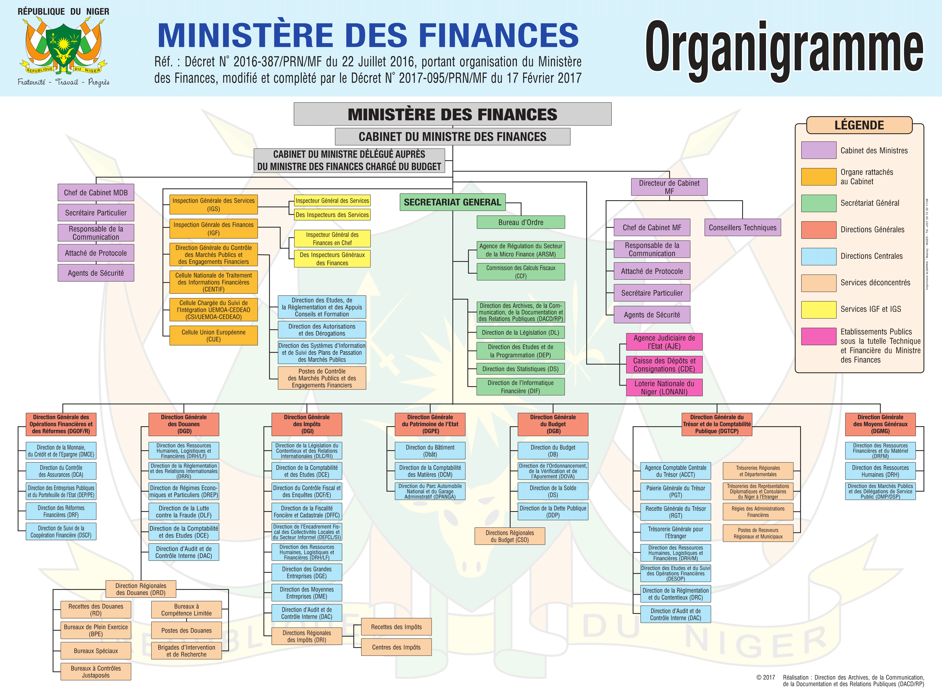
Etude préalable
I. Présentation du centre d’accueil
Introduction
Organigramme
.
Partie 1
Partie 2
Partie 3
Conclusion
INSPECTION GÉNÉRAL DES SERVICES
4/38

Slide 7
Introduction
Présentation du
centre d’accueil
I
Etude préalable
Présentation du
projet
Plan
5/38

Slide 8
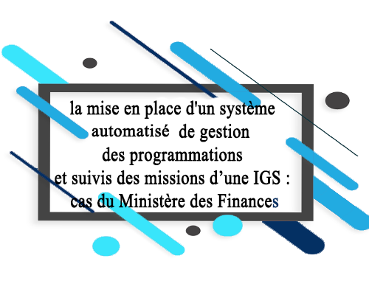
Etude préalable
II. Présentation du projet
Introduction
Contexte du projet
.
Partie 1
Partie 2
Direction de l’Informatique Financière (DIF) a jugé utile d’informatiser les tâches
quotidiennes de L’IGS ainsi rendre la gestion de l’IGS, plus efficiente et accélérer
la planification des activités de contrôle et l’assignation des ressources.
Partie 3
Conclusion
6/38
INSPECTION GÉNÉRAL DES SERVICES

Slide 9
Etude préalable
II. Présentation du projet
Introduction
Définitions des concepts
.
Partie 1
Partie 2
Qu’est-ce qu’une mission d’inspection ?
Partie 3
Qu’est-ce qu’une mission d’audit ?
Conclusion
Qu’est-ce qu’une mission de passation de service ?
7/38
INSPECTION GÉNÉRAL DES SERVICES

Slide 10






1
Etude préalable
Etape 1
II. Présentation du projet
Introduction
Etablissement de la programmation annuelle
Description des activités menées par l’IGS
.
Partie 1
Après les interviews que nous avons eues avec les acteurs intervenant
dans le cadre de notre étude il ressort que :
Etape 1: Etablissement de la programmation annuelle
Etape 2: Etablissement des ordres de missions
Etape 3 : Exécution de la mission
Etape 4 :Plan d’action
Partie 2
Partie 3
Inspecteurs des Services
Conclusion
Ministre des Finances
Direction d’Audit
Et de Contrôle Interne
Programmation annuelle
Rapport des années
précédentes
8/38
INSPECTION GÉNÉRAL DES SERVICES

Slide 11



2
Etape 2
Etablissement des ordres de missions
Ministre des Finances
9/38
Inspecteur Générale
des Service

Slide 12



3
Etape 3
Exécution de la mission
La validation
du rapport
La rédaction
du rapport
L’exécution de
La mission
Inspecteur de(s) Service(s)
La collecte de
l’information
10/38

Slide 13
4
Etape 4
Plan d’action
Fin Echéance
Inspecteur Générale
des Service
11/38

Slide 14






Etude préalable
II. Présentation du projet
Introduction
Remplissage correct des fiches de programmations annuel et des ordres de mission
Problématique soulevée
.
Partie 1
Partie 2
Recherche des fiches de programmation annuelle ainsi que des ordres de missions
Partie 3
Conclusion
Sécurisation des rapports, et des suivis de mission, des recommandations, ce qui peut engendrer le manque de confidentialité
Gestion des suivis des missions et des recommandations
12/38
INSPECTION GÉNÉRAL DES SERVICES

Slide 15

Etude préalable
IV
II. Présentation du projet
III
Économiser du temps lors de la préparation des rapports de mission
Introduction
V
Travail Attendu
.
Permettre d’avoir un suivi plus efficace des missions des Inspecteurs des Services d’une part et des recommandations d’autre part
Partie 1
Assurer une traçabilité complète des évènements sans effort, facilite la gestion des preuves (essentiel en cas d'incident et de poursuite)
Partie 2
II
VI
Partie 3
Assurer que toutes les situations nécessitant une action soient prises en charge, immédiatement et sans délai, afin d'éviter qu'une situation demeure dans l’oubli, et que les conséquences se matérialisent ou augmentent
Conclusion
Fournir une information de qualité, précise, en temps réel, centralisée, à portée des mains
VII
I
Assurer que toutes les missions de l’IGS soient communiquées
Se débarrasser des formulaires papiers et
Assurer une planification annuelle de qualité.
13/38
INSPECTION GÉNÉRAL DES SERVICES

Slide 16
Introduction
Présentation du
centre d’accueil
I
Etude préalable
Présentation du
projet
Analyse et
conception
Plan
Analyse
II
14/38

Slide 17

Analyse et Conception
I. Analyse
Introduction
Méthode d’analyse
Partie 1
.
Partie 2
Est un standard pour le développement de logiciel avec une démarche orienté objet.
Partie 3
Fournit un large éventail de diagramme pour mieux appréhender le projet.
Conclusion
Laisse au programmeur la liberté du choix de la méthode de développement.
Propose une analyse conjointe des traitements et des données.
15/38
INSPECTION GÉNÉRAL DES SERVICES

Slide 18
Analyse et Conception
I. Analyse
Introduction
1
Guidée par le besoin des utilisateurs et des clients.
Processus Unifié
Partie 1
2
Incrémentale et itérative.
.
Partie 2
Partie 3
Centrée sur l’architecture du logiciel .
3
Conclusion
Pilotée par les risques.
4
16/38
INSPECTION GÉNÉRAL DES SERVICES

Slide 19
Analyse et Conception
I. Analyse
Introduction
Identification des besoins
Partie 1
Les besoins fonctionnels
.
Partie 2
Planification et gestion de toutes les missions
Partie 3
Planification des calendriers des missions,
Préparation de la programmation, assignation des inspecteurs, enregistrement des résultats et des rapports des missions,
Conclusion
création d’un formulaire électronique,
possibilité de joindre des documents, fichiers et liens URL partout et à tout moment,
suivi de l’exécution et l’identification rapide des retards grâce aux tableaux de bord,
archivage et protection des informations inactives.
17/38
INSPECTION GÉNÉRAL DES SERVICES

Slide 20
Analyse et Conception
I. Analyse
Introduction
Identification des besoins
Partie 1
Les besoins non fonctionnels
.
Partie 2
Ergonomie
Partie 3
FIABILITE,
Conclusion
SECURITE
LA DISPONIBILITÉ
APTITUDE À LA MAINTENANCE ET LA RÉUTILISATION
18/38
INSPECTION GÉNÉRAL DES SERVICES

Slide 21



Analyse et Conception
I. Analyse
Introduction
Analyse des besoins
Partie 1
Les acteurs intervenants dans le projet :
.
Partie 2
Le comité de pilotage:
Les chargés du projet :
Partie 3
Conclusion
Le groupe des utilisateurs
19/38
INSPECTION GÉNÉRAL DES SERVICES

Slide 22
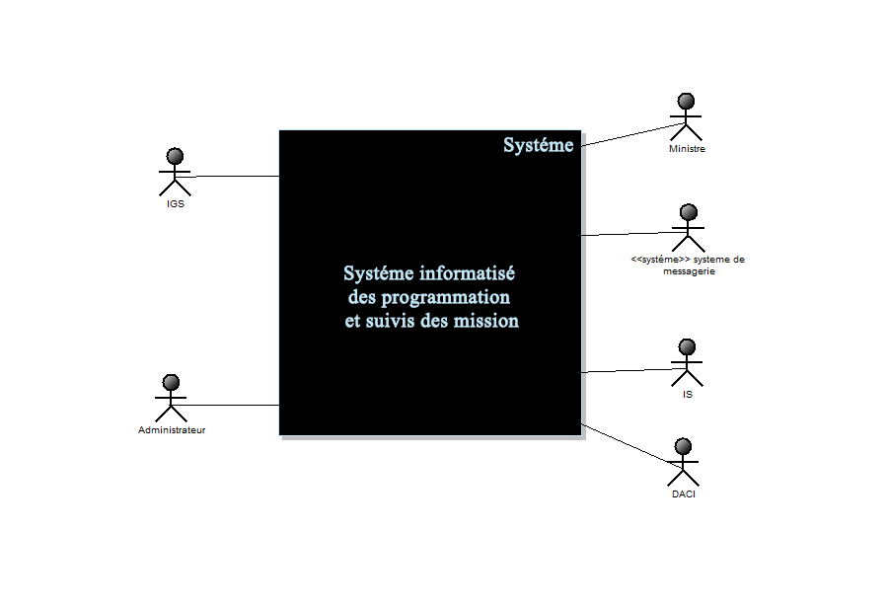
Analyse et Conception
I. Analyse
Introduction
Analyse des besoins
Partie 1
Diagramme de contexte statique
.
Partie 2
Le diagramme de contexte statique délimite le domaine d’étude. Ses composants sont :
Partie 3
Conclusion
Les acteurs externes.
Un processus unique symbolisant le Système Information étudié
Echange entre le système étudié et son environnement
20/38
INSPECTION GÉNÉRAL DES SERVICES

Slide 23
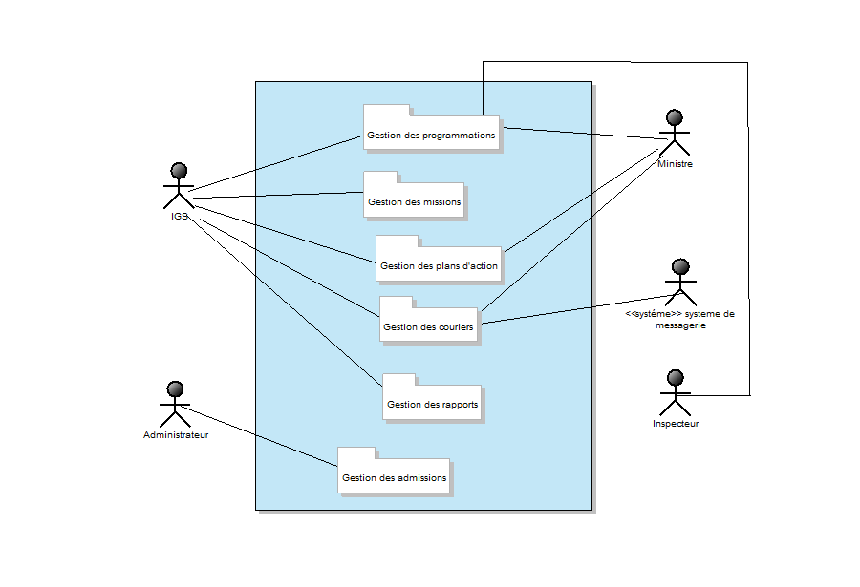
Analyse et Conception
I. Analyse
Introduction
Analyse des besoins
Partie 1
Diagramme de package :
.
Partie 2
Partie 3
Conclusion
21/38
INSPECTION GÉNÉRAL DES SERVICES

Slide 24
Introduction
Présentation du
centre d’accueil
I
Etude préalable
Présentation du
projet
Analyse et
conception
Plan
Analyse
II
Conception
22/38

Slide 25
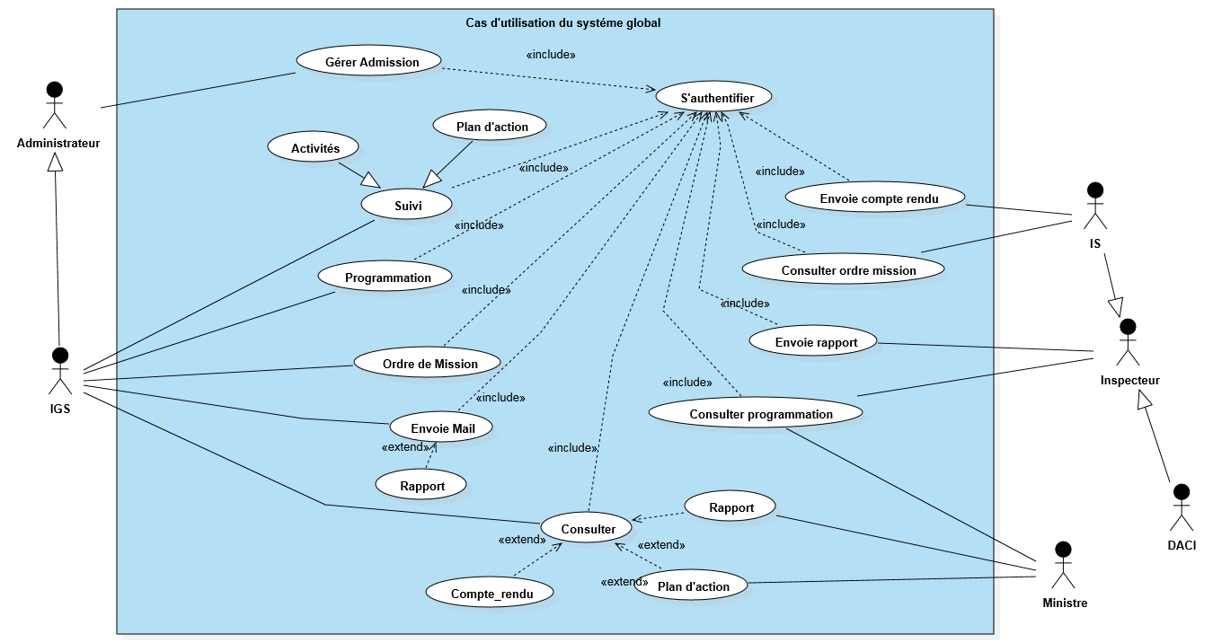
Analyse et Conception
II. Conception
Introduction
Partie 1
.
Partie 2
Partie 3
Diagramme des cas d’utilisations
Conclusion
23/38
INSPECTION GÉNÉRAL DES SERVICES

Slide 26
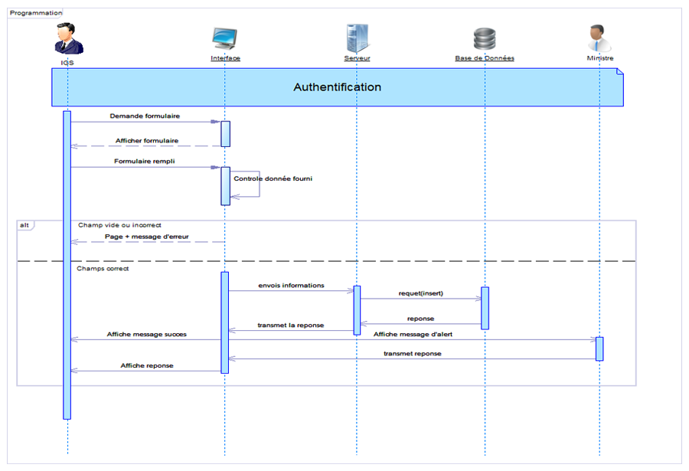
Analyse et Conception
II. Conception
Introduction
Partie 1
.
Partie 2
Partie 3
Diagramme de Séquence :
Conclusion
24/38
INSPECTION GÉNÉRAL DES SERVICES

Slide 27
Analyse et Conception
II. Conception
Introduction
Partie 1
.
Partie 2
Partie 3
Diagramme d’activité :
Conclusion
25/38
INSPECTION GÉNÉRAL DES SERVICES

Slide 28
Analyse et Conception
II. Conception
Introduction
Partie 1
.
Partie 2
Partie 3
Diagramme de classes :
Conclusion
26/38
INSPECTION GÉNÉRAL DES SERVICES

Slide 29
Analyse et Conception
II. Conception
Introduction
Partie 1
.
Partie 2
Partie 3
Diagramme de déploiement :
Conclusion
27/38
INSPECTION GÉNÉRAL DES SERVICES

Slide 30
Introduction
Présentation du
centre d’accueil
I
Etude préalable
Présentation du
projet
Analyse et
conception
Plan
Analyse
II
Conception
Réalisation
Architecture et
Description des outils
III
28/38
Notes:
Merci !!
Mr le president du jury, chers membres du jury,
Comme viens de le dire mlle tourad Nous allons passer a la derniers partie de notre présentation a savoir la réalisation: cette partie
A un premier sous-partie intituler
Architecture et
Description des outils

Slide 31
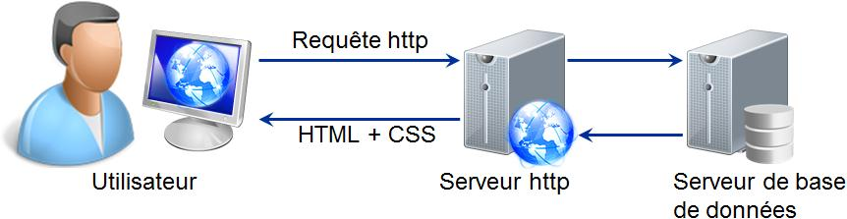
Réalisation
I. Architecture et description des outils utilisés
Introduction
Architecture interne de l’application :
Partie 1
Partie 2
.
Partie 3
Conclusion
Architecture 3tiers
29/38
INSPECTION GÉNÉRAL DES SERVICES
Notes:
A travers ce chapitre nous allons présentés l’Architecture interne et les outils utiliser dans la realisation de notre application:
Pour notre projet, il est nécessaire d’adopter une architecture qui convient au contexte métier mais également qui permet une maintenance efficace de l’application .Ainsi nous avons adopté l’architecture 3tiers. Ce derniers peux etres explique de la facon suivant:
Un client, c'est-à-dire l'ordinateur demandeur de ressources, équipée d'une interface utilisateur (généralement un navigateur web) chargée de la présentation ;
Le serveur d'application (appelé également middleware), qui recoi la requete de l’utilisateur, est chargé de fournir la ressource a ce dernier mais en faisant appel à un autre serveur
Et ce serveur ne rien d’autre que Le serveur de données, qui en sont tour fournisse au serveur d'application les données dont il a besoin.

Slide 32


Réalisation
I. Architecture et description des outils utilisés
Introduction
Outils de modélisation :
Partie 1
Partie 2
.
Partie 3
Conclusion
30/38
INSPECTION GÉNÉRAL DES SERVICES
Notes:
Pour la modilisation de nos diagrammes UML nous avons choisi de les modélisés sur sous POWERAMC ET STARTUML parceque ils sont les plus rependus sur le marché.

Slide 33




Réalisation
I. Architecture et description des outils utilisés
Introduction
Outils de développement:
Partie 1
Partie 2
.
Partie 3
Conclusion
31/38
INSPECTION GÉNÉRAL DES SERVICES
Notes:
pour développer notre application nous avons opte pour
POSTGRESQL comme serveur de base de données, et
XAMPP pour la mise en place de notre serveur web local et pour les services qu’ils nous offres
A savoir serveur d’application Apache et un interpréteur de script pour php

Slide 34


Réalisation
I. Architecture et description des outils utilisés
Introduction
Navigateur
Partie 1
Partie 2
.
Partie 3
Conclusion
32/38
INSPECTION GÉNÉRAL DES SERVICES
Notes:
En raison de leur présence sur les postes de l’IGS nous avons testé notre application sur deux navigateur web comme suite:
Chrome et firefox

Slide 35
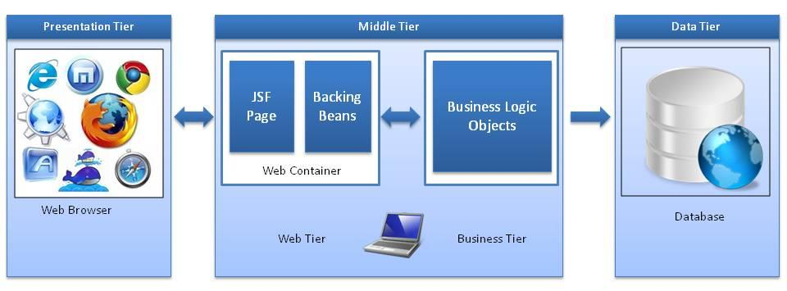
Réalisation
I. Architecture et description des outils utilisés
Introduction
M V C :
Partie 1
Partie 2
.
Partie 3
Conclusion
33/38
INSPECTION GÉNÉRAL DES SERVICES
Notes:
Pour mieux Structuré notre code nous avons utiliser un patron de conception MVC en anglais appeler design pattern MVC;
En effet un patron de conception est un ensemble de serie de bonne pratique mise place par des developpeurs.
De ce fait le patron de conception MVC a pour but justement de separer la logique du code en trois parties que l’on retrouve dans des fichiers distincts :
• le modèle, cette partie gere les données de l’application et a pour role de recuperer les information de la BD de les reogarniser pour qu’elle puisse etre traiter par le Controller;
• la vue, cette partie représente l’interface utilisateur qui se concentre sue l’affichage ;
•le contrôleur, qui gère la synchronisation entre la vue et le modèle.

Slide 36

Réalisation
I. Architecture et description des outils utilisés
Introduction
Outils de conception :
Partie 1
Partie 2
.
Partie 3
Conclusion
34/38
INSPECTION GÉNÉRAL DES SERVICES
Notes:
pour écrire nos scriptes de code nous avons utilisés EDI Sublime text

Slide 37








Réalisation
I. Architecture et description des outils utilisés
Introduction
Language de programmation utilisé :
Partie 1
Partie 2
.
Partie 3
Conclusion
35/38
INSPECTION GÉNÉRAL DES SERVICES
Notes:
Comme langage de programmation nous avons utiliser php pour produire nos page web dynamique, Html pour la partie statique combine a du CSS pour un ergonomie plus que conviviale, jquery ajax javascript pour rendre page html dynamique
Bootstrap et materialise pour faire du responsive design

Slide 38
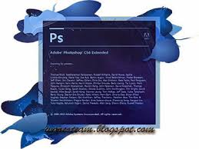
Réalisation
I. Architecture et description des outils utilisés
Introduction
Autre outils
Partie 1
Partie 2
.
Partie 3
Conclusion
36/38
INSPECTION GÉNÉRAL DES SERVICES

Slide 39
Réalisation
Besoins logiciels
Introduction
Partie 1
Désignation
 | Coût(FCFA) | Disponibilité
SGBD(PostgreSQL) | 0 | Déjà existant
Serveur d'application((Apache) | 0 | Déjà existant
Anti-virus(AVG) | 19.342/ans | À acquérir
Coût total | 19.342
Partie 2
.
Partie 3
Conclusion
36/38
INSPECTION GÉNÉRAL DES SERVICES

Slide 40
Réalisation
Besoins Matériels
Introduction
Partie 1
Désignation | Caractéristiques | Nombre | Coût Unitaire | Coût total
Serveur de base de donnée Serveur d’application | Lenovo thinkserver TS460(64 Go DDR4 avec 8 disque durs de 2.5 | 1 | 94.9095 | 94.9095
Imprimantes | Canon Pixma G4510 | suffisant | 186.675
Ordinateurs | Hp pavillon core i5 ou i7 | suffisant | 328.662
Coût total
Partie 2
.
Partie 3
Conclusion
36/38
INSPECTION GÉNÉRAL DES SERVICES

Slide 41
Introduction
Présentation du
centre d’accueil
I
Etude préalable
Présentation du
projet
Analyse et
conception
Plan
Analyse
II
Conception
Réalisation
Architecture et
Description des outils
III
Présentation de
L’application
37/38

Slide 42
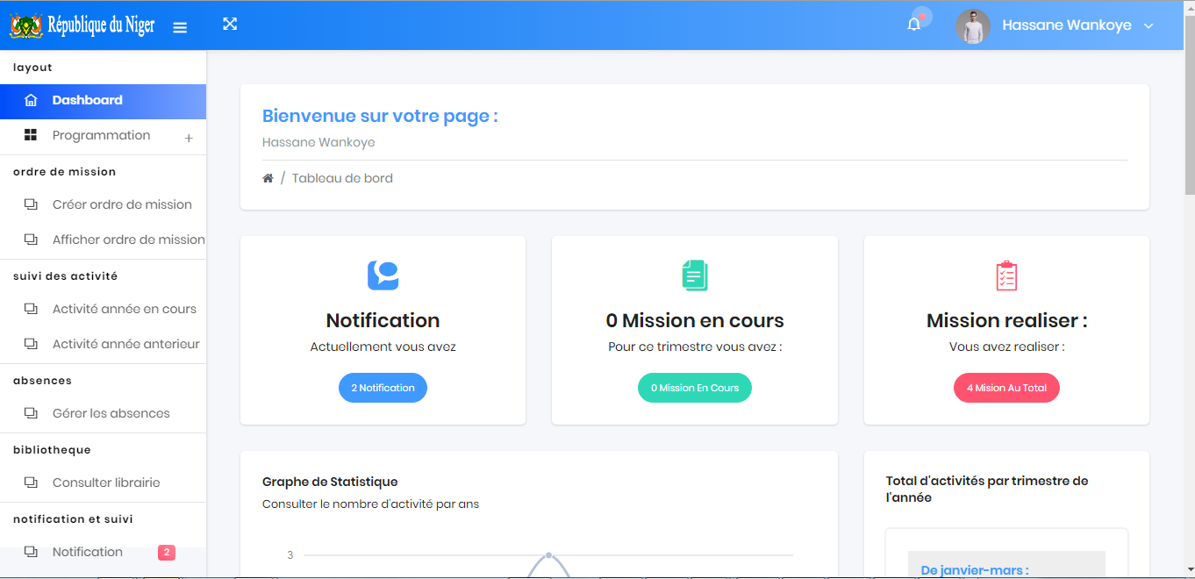
Réalisation
Introduction
II. Présentation de L’application
Partie 1
Partie 2
.
Partie 3
Conclusion
38/38
INSPECTION GÉNÉRAL DES SERVICES

Slide 43
Introduction
Partie 1
Partie 2
Partie 3
Conclusion
Conclusion
Conclusion
.
38/38
INSPECTION GÉNÉRAL DES SERVICES

Slide 44

Conclusion
Introduction
Partie 1
Partie 2
la modernisation de
l’Administration Publique
en générale.
Partie 3
Conclusion
Conclusion
.
MIEUX TRAVAILLER EN ÉQUIPE
INSPECTION GÉNÉRAL DES SERVICES

Slide 45
Merci Pour Votre Aimable Attention !!

Slide 46
République du Niger
PRESENTATION DU MEMOIR DE FIN DE CYCLE
EN VUE DE L’OBTENTION DU DIPLÔME D’INGENIEUR DES TRAVAUX INFORMATIQUES
Thème :
« Mise en place d’un système automatisé de gestion des programmations et suivis
des missions d’une Inspection Générale des Services:
cas du Ministère des Finances »
Présenté par :
M. Hamadou Seydou Abdoul Salam
M. Hassane Wankoye Abdourahamane
Mlle. Mohamed Tourad Moulay Sidi Minatou
Maitre de Stage:
Encadreur :
M. Rabé ISSOUFA
Ingénieur d’Etat en informatique
Mme ZAKOU Fatima-Zara
Inspecteur Générale des Finances
Année Académique:
2017-2018

